Slide 1

Semana DEL 18 AL 22 DE MAYO 2020
OCTAVO grado clases virtuales
Por : Profesora Yenis Rivera S.

Slide 2
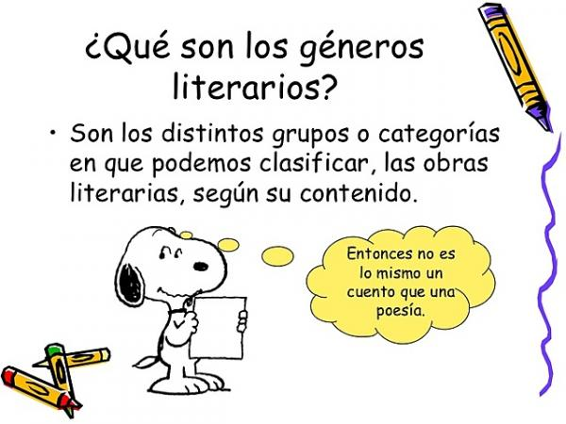
LOS GÉNEROS LITERARIOS

Slide 3
Filósofo Aristóteles-Antigua Grecia hizo esta clasificación
CLASIFICACIÓN DE LOS TEXTOS LITERARIOS
ÉPICA
UN NARRADOR CUENTA UNA HISTORIA ENMARCADA EN UN TIEMPO Y EN UN ESPACIO DETERMINADOS
DRAMA
UNOS PERSONAJES ACTÚAN, EN UN ESCENARIO, FRENTE A UNGRUPO DE ESPECTADORES
EL POETA EXPRESA SUS IDEAS PARTICUALRES Y SUS SENTIMIENTOS.
LÍRICA

Slide 4
SIN EMBARGO, CON EL PASO DEL TIEMPO, LA NOCIÓN DE GÉNERO LITERARIO VA CAMBIANDO, PUES SE TRATA DE UN CONCEPTO HISTÓRICO. POR EJEMPLO, EN LA ÉPOCA GRIEGA, LOS TRES GÉNEROS SE ESCRIBIAN EN VERSO. EN LA ÉPOCA ACTUAL, SOLO LA LÍRICA SE SUELE ESCRIBIR EN VERSO. LAS CARÁCTER´SITICAS PRINCIPALES DE LOS GÉNEROS MODERNOS SE EXPLICAN EN LA SIGUIENTE DIAPOSITIVA;

Slide 5
NARRATIVA
NOVELA
POESÍA
PATRONES DE MÉTRICA Y RIMA
TEATRO
OBRA DRAMÁTICA
CUENTO
VERSO LIBRE
OBRA TEATRAL
GÉNEROS LITERARIOS

Slide 6
ASIGNACIÓN del tema semana 18 AL 22 DE MAYO 2020 PAGINA 73
PRESENTAR:
EN LA PLATAFORMA DEL COLEGIO DE ESTAR HABILIDATA
y AL CORREO: yeikonena@yahoo.es

Slide 7
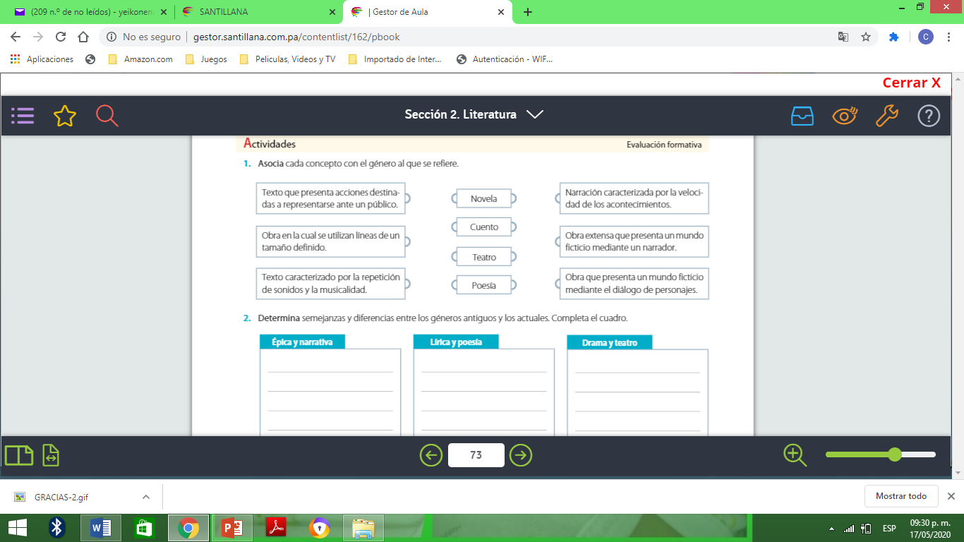

Slide 8
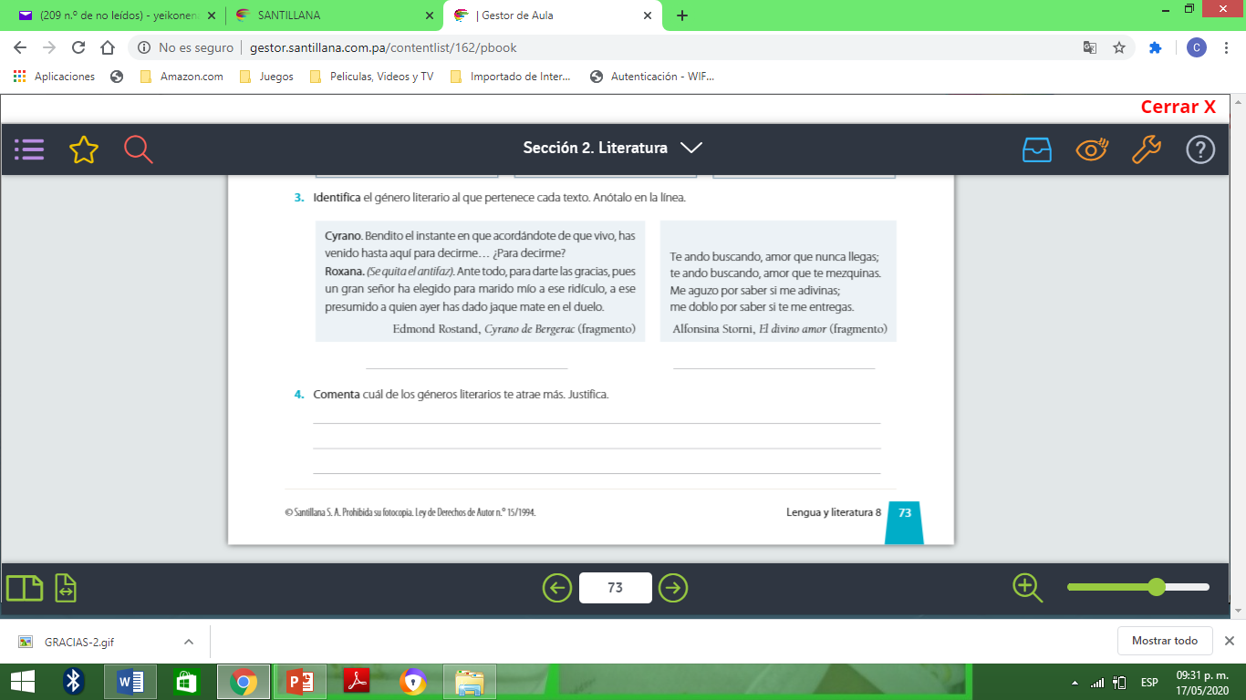

Slide 9

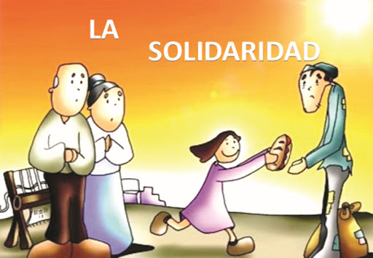
VALOR DEL MES DE MAYO
LA SOLIDARIDAD

Slide 10

15 de mayo
Día mundial
de la Familia

Slide 11


